Slide 1
Тепловий та сонячний удар
Ознаки, перша допомога та профілактика

Slide 2
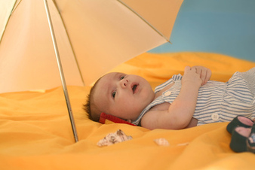
Тепловий удар
Тепловий уда́р — патологічний стан, що виникає раптово і зумовлений розладами терморегуляції організму при тривалому впливові на нього високої температури повітря або інфрачервоного (теплового) випромінювання.

Slide 3
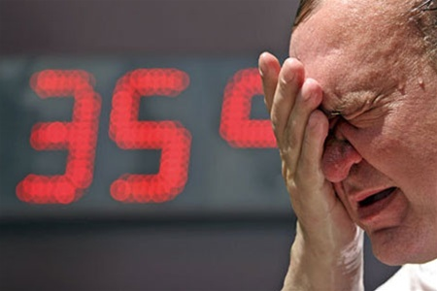
Тепловий удар легкого ступеня
Потерпілі скаржаться на головний біль і запаморочення, відчуття гарячки, виникає втомлюваність, слабість, пригнічення. Турбує нудота, інколи блювання. Температура тіла нормальна або субфебрильна. Шкіра волога. Незначне прискорення пульсу.

Slide 4
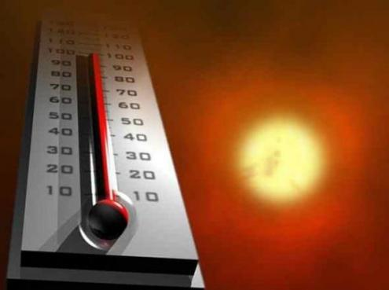
Тепловий удар середньої важкості
Потерпілі скаржаться на загальну слабкість, пульсуючий головний біль, запаморочення, нудоту, блювання. Тепмпература тіла підвищується до 40-41С. Шкіра гіпереована, волога, посилене потовиділення. Психічні розлади — підвищена дратливість і спалахи невмотивованого, нестримного гніву. Появляється гіперрефлексія, розлади координації рухів. Частота дихань не змінена або незначно збільшена. Тахікардія досягає 110–130 ударів на хвилину. Артеріальний тиск, звичайно, у фізіологічних межах або незначно змінений.

Slide 5
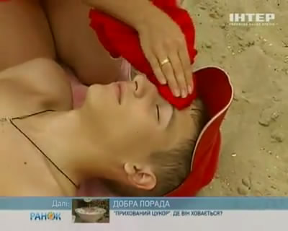
Тепловий удар важкого ступеня
Виникає раптово або поступово появою нестерпного головного болю, запамороченням, зниженням зору, багаторазовим блюванням. Наростає психомоторне збудження і дезорієнтація, розлади притомності. Зіниці вузькі, фотореакція в'яла. Гіперрефлексія, підвищення м'язового тонусу, тонічні і клонічні судоми, патологічні стопні рефлекси, парези і паралічі. Шкіра гіперемована і ціанотична, температура тіла в межах 40-42 С. Прогресує розлад кровообігу: зростає тахікардія до 120–140 ударів за хвилину, з'являється аритмія. Тахіпное до 30-36 в 1хв. Порушується ритм і амплітуда дихальних рухів.

Slide 6
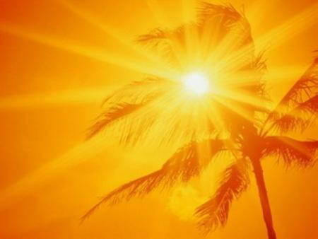
Причини
Основною причиною теплового удару є дія на організм високої температури в умовах високої вологості довкілля.
Також тепловий удар може виникнути в результаті носіння теплого і синтетичного одягу, який заважає тілу виділяти тепло.
Надмірне вживання алкоголю може стати причиною розвитку теплового удару, оскільки алкоголь порушує терморегуляцію.
Спекотна погода. Якщо ви не звикли до дії на організм високих температур, треба обмежити вашу фізичну активність, принаймні, на пару днів у разі, коли сталася різка зміна температурного режиму. Важке фізичне навантаження під відкритим сонцем є серйозним чинником ризику розвитку теплового удару.
Деякі лікарські засоби також підвищують ризик отримання теплового удару. До засобів, що підвищують ризик теплового удару, відносяться: вазоконстріктори, діуретики, антидепресанти і антипсихотичні засоби.

Slide 7
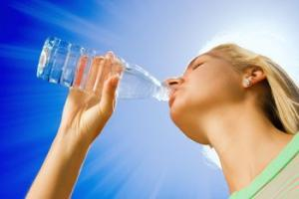
Групи ризику
Діти та люди літнього віку. У новонароджених процеси терморегуляцій розвинені не повною мірою, тому у них зростає ризик отримання теплового удару. У літніх людей, терморегуляція з віком слабшає, що теж приводить до підвищення ризику отримання теплового удару. Також до групи ризику отримання теплового удару відносяться вагітні жінки.
Генетична схильність. Деякі дослідники важають, що існують люди з генетичними особливостями організму, які підвищують ризик виникнення теплового удару (природжена відсутність потових залоз, муковісцидоз).

Slide 8
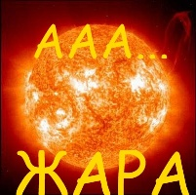
Основними симптоми та ознаками теплового удару є:
Висока температура тіла (40 С і вище) є головною ознакою теплового удару.
При тепловому ударі часто з'являється спрага.
Відсутність потовиділення. При тепловому ударі, викликаному спекотною погодою, шкіра стає гарячішою і сухою на дотик. А при тепловому ударі, викликаному напруженою фізичною роботою, шкіра зазвичай волога, липка.
При тепловому ударі шкіра часто червоніє.
Прискорене дихання також є частою ознакою теплового удару.
При тепловому ударі різко підвищується частота серцевих скорочень.
Також при тепловому ударі може розвинутися пульсуючий головний біль.
Рідше при тепловому ударі виникають такі симптоми, як: судоми, галюцинації, втрата свідомості.

Slide 9
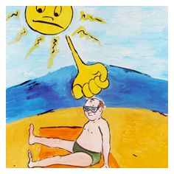
Перша допомога
Якщо ви відчули перші симптоми теплового удару і перебуваєте на вулиці, негайно зайдіть в прохолодне кондиціоноване приміщення. Такими приміщеннями можуть бути торгівельний центр, кінотеатр і так далі.
Зніміть тісний одяг, розв'яжіть краватку, зніміть взуття.
У разі теплового удару оберніться вологим простирадлом або ввімкніть вентилятор.
Якщо є можливість, прийміть прохолодний душ або ванну.
Тепловий удар виникає не лише внаслідок зневоднення, але і внаслідок втрати солей з потом. Тому при тепловому ударі рекомендується випити 1 літр води з додаванням 2 чайних ложок солі.
При тепловому ударі у жодному випадку не пийте алкогольні напої і напої з високим вмістом кофеїну (чай, кава, капучино), оскільки вони порушують терморегуляцію організму.
Так само, для зниження температури тіла можна прикласти до області шиї, спини, пахв і паху мішечки з льодом.

Slide 10

Профілактика
Носіть легкий одяг з натуральних матеріалів (льон, бавовна), це дозволить уникнути розвитку теплового удару.
При нагоді, встановіть в будинку кондиціонер.
Пийте більше рідини, особливо в теплу пору року, це знизить ризик розвитку теплового удару.
Перш ніж вживати які-небудь лікарські засоби, обов'язково проконсультуйтеся з лікарем.
Ніколи не залишайте машину на сонці. Якщо все ж це трапилося, не сидіть в розжареній машині більше 10 хвилин.
Уникайте важкого фізичного навантаження в жарку пору року. Під час виконання роботи час від часу робіть перерви на відпочинок, пийте більше рідини.
Стежте за дітьми і не дозволяйте їм грати в жарку погоду під відкритим сонцем.
По можливості, прагніть не знаходитися на відкритому сонці з 11.00 до 17.00.

Slide 11

Сонячний удар
Сонячний уда́р — різновид теплового удару, що виникає в тому випадку, коли людина з непокритою головою тривалий час перебуває під прямим сонячним промінням. Його виникненню сприяє загальне перегрівання організму.

Slide 12

Симптоми
Сонячний удар супроводжується головним болем, млявістю, блювотою. У важких випадках — комою. Симптоми перегрівання посилюються при підвищенні вологості навколишнього середовища.

Slide 13
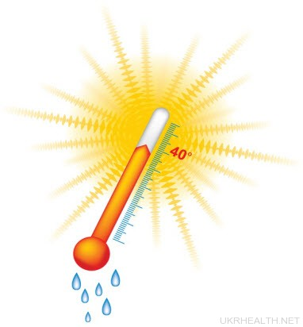
Легкий ступінь
загальна слабкість;
головний біль;
нудота;
зростання частоти пульсу та дихання;
розширення зіниць.

Slide 14
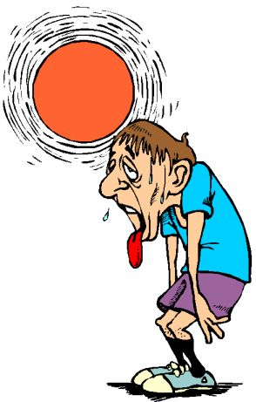
Середній ступінь
різка адинамія;
сильний головний біль з нудотою і блюванням;
оглушення;
невпевненість рухів;
хитка хода;
часом запаморочення;
зростання частоти пульсу та дихання;
підвищення температури тіла до 39 - 40 ° C.

Slide 15
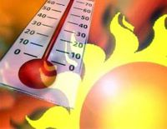
Важкий ступінь
Розвивається раптово: Обличчя налите кров'ю, згодом блідо-синє. Трапляються випадки зміни свідомості від легкого ступеня до коми, клонічні і тонічні судоми, мимовільне виділення сечі і калу, марення, галюцинації, підвищення температури тіла до 41 - 42 ° C, випадки раптової смерті. Летальність 20 - 30%.

Slide 16

Перша допомога
Потерпілого необхідно перенести в тінь, зробити холодний компрес. У важких випадках - штучне дихання.
Передусім — усунути тепловий вплив:
винести постраждалого з зони перегрівання;
укласти на відкритому майданчику в тіні;
дати потерпілому вдихнути парів нашатирного спирту з ватки;
звільнити від верхнього одягу;
змочити обличчя холодною водою, поплескати по грудях мокрим рушником;
покласти на голову об'єм із холодною водою;
викликати бригаду швидкої допомоги.

Slide 17
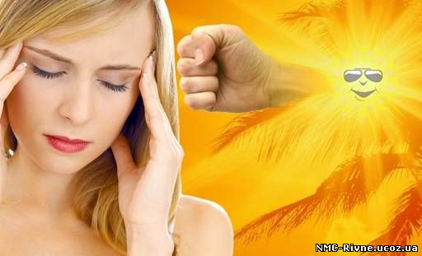
Профілактика
Аби уникнути сонячних ударів, у спекотну сонячну погоду рекомендовано носити головні убори зі світлого матеріалу, які сильніше відбивають сонячне світло.

